Slide 1
LOVE LIFTED ME
主爱救我
PSALM 51
诗篇五十一篇

Slide 2

撒母耳记下
大卫，拔示巴
和拿单

Slide 3
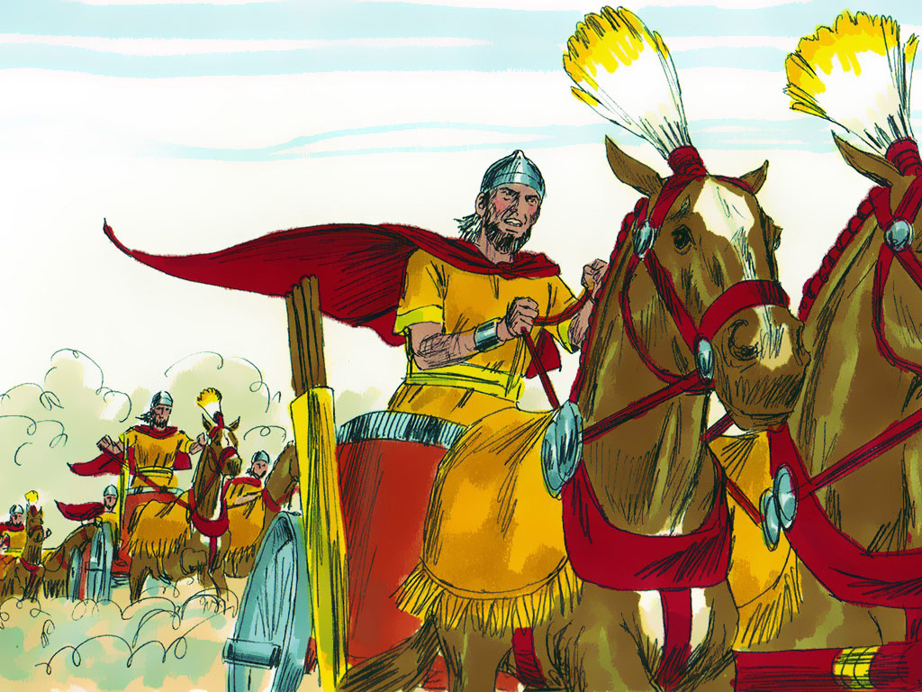
大卫自己没有
去打战，他
派约押去，
打败了亚扪人

Slide 4
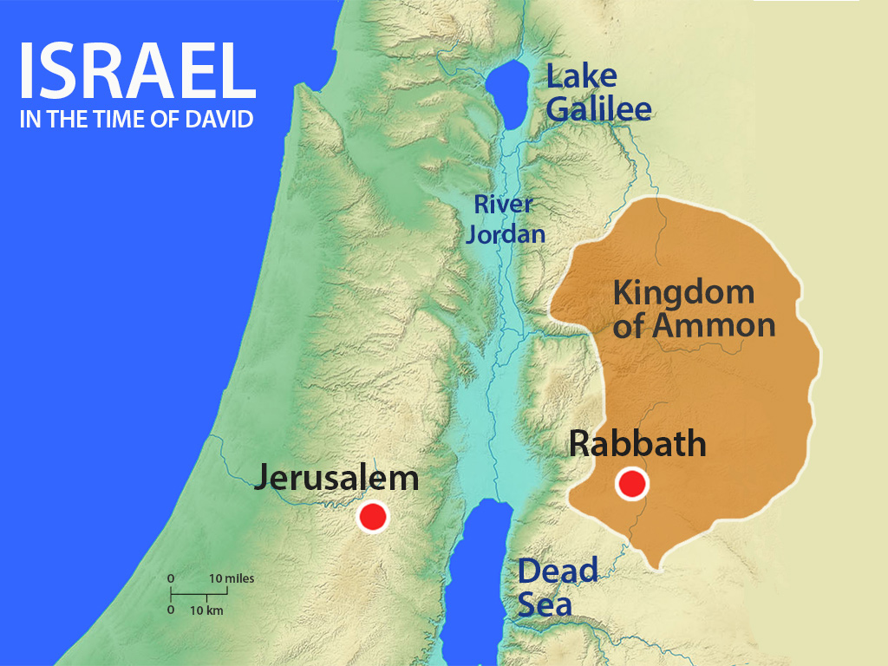
亚扪国

Slide 5
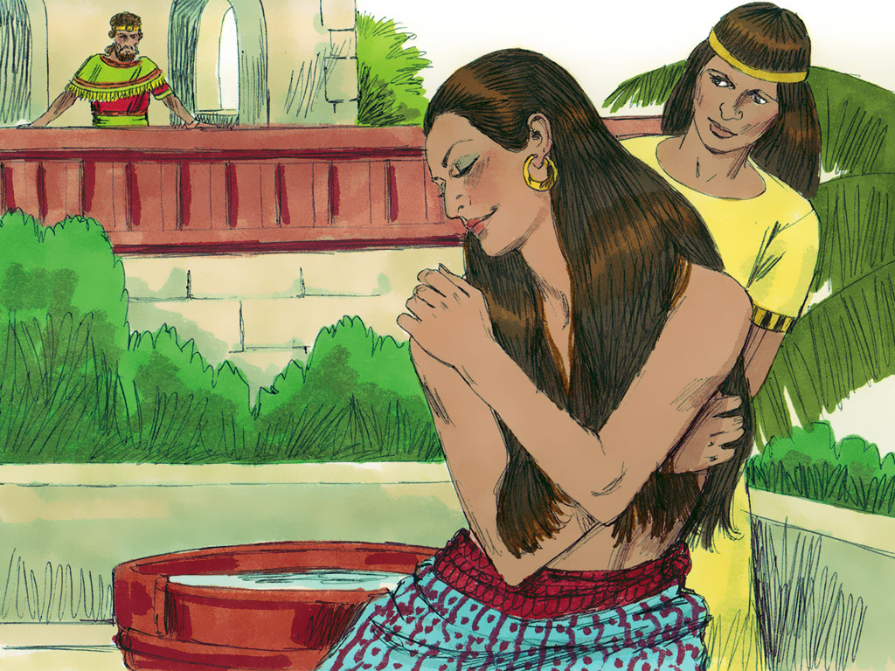
骄傲在
败坏
之先
箴言16:18
“骄傲在
败坏之先；
狂心在跌倒
之前。”

Slide 6
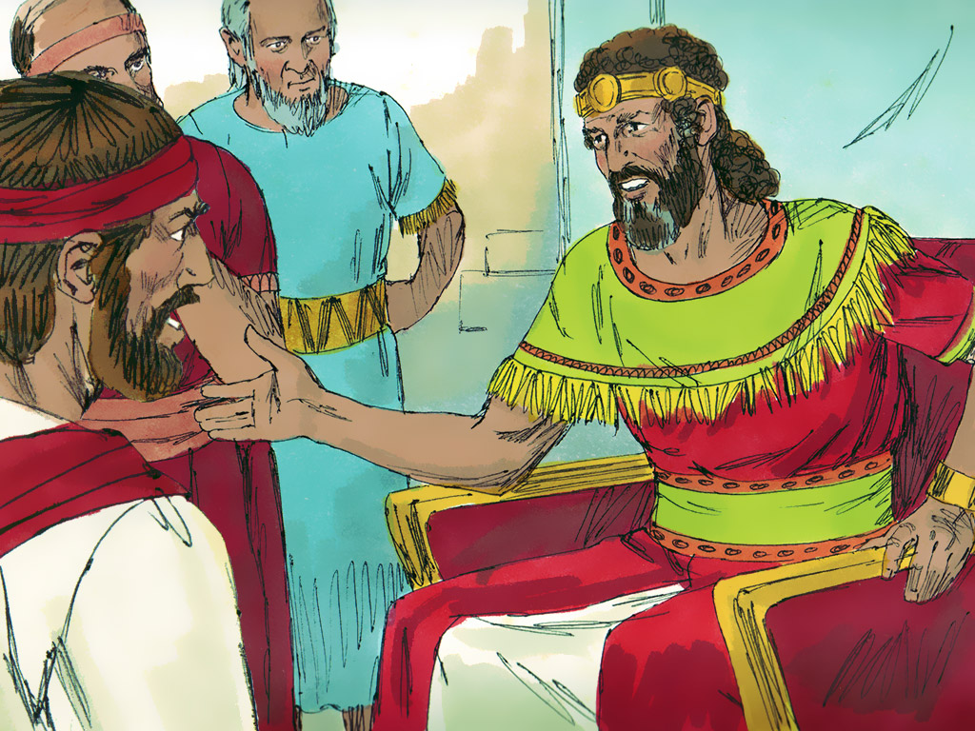
要是不认识
罪，不悔改，
就会犯更大
的罪，甚至
杀人都不眨眼！

Slide 7
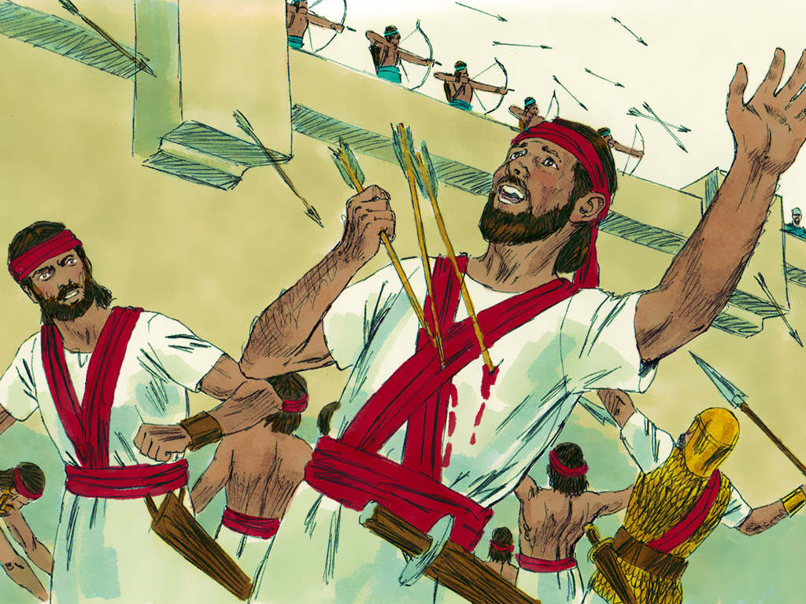
乌利亚被害
送到战场的
前线送死

Slide 8
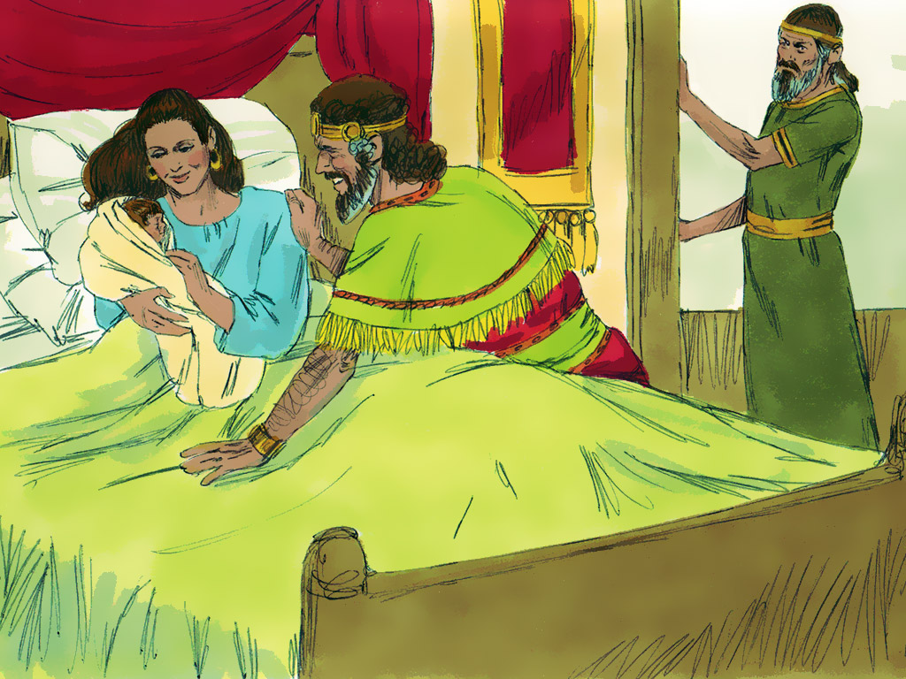
神不喜悦
大卫，所以
处罚他

Slide 9
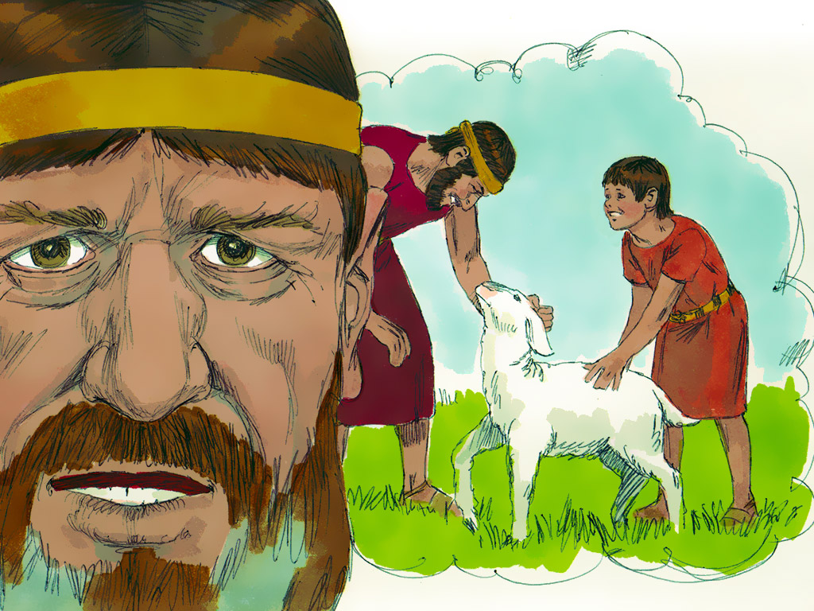
拿单的故事

Slide 10
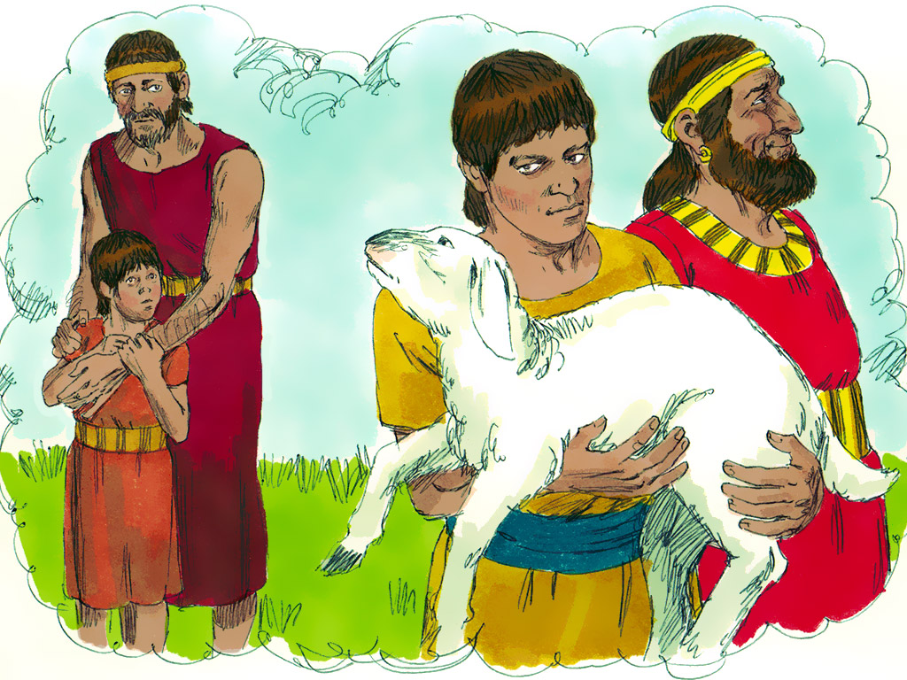
有钱，有
权利的夺走
穷苦没有势力
的宝

Slide 11
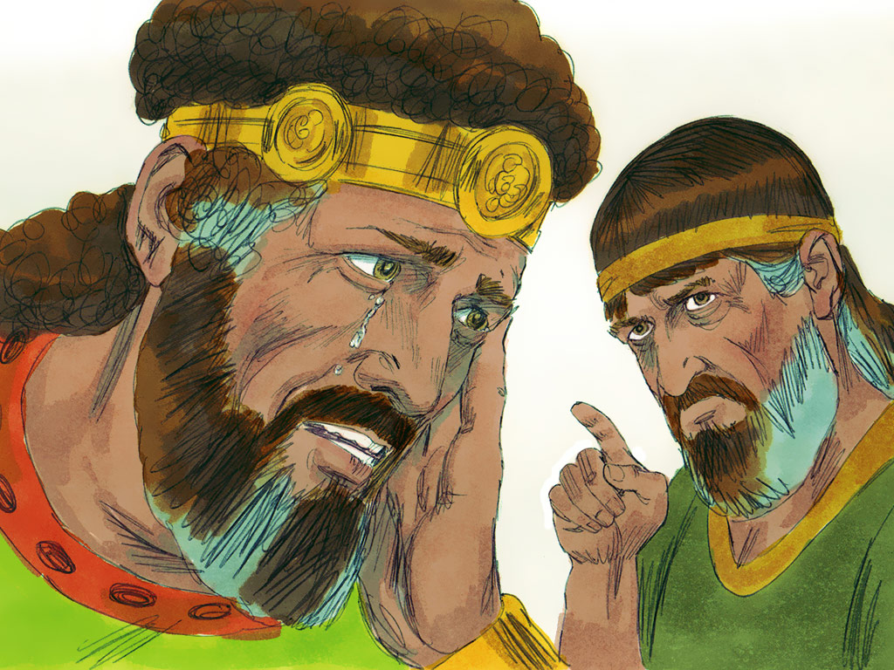
大卫就是
那个恶人

Slide 12
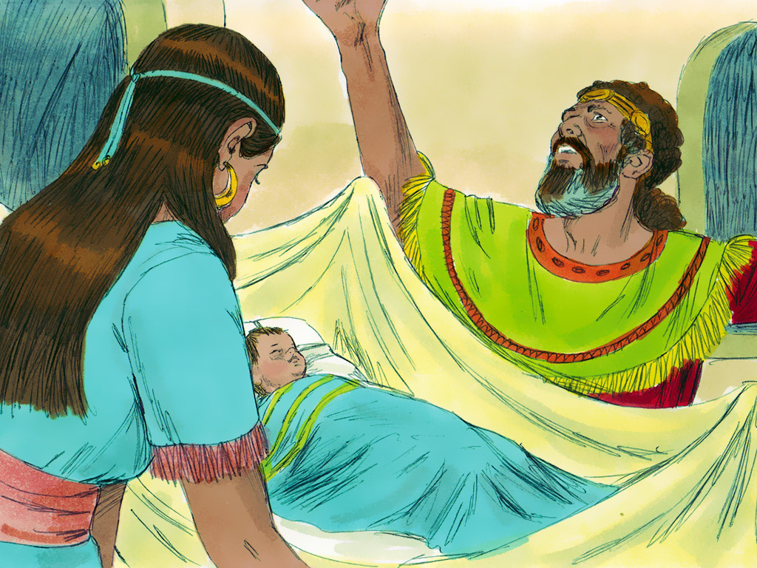
神的管教
是严厉的！
白发送黑发
是最痛苦的！

Slide 13
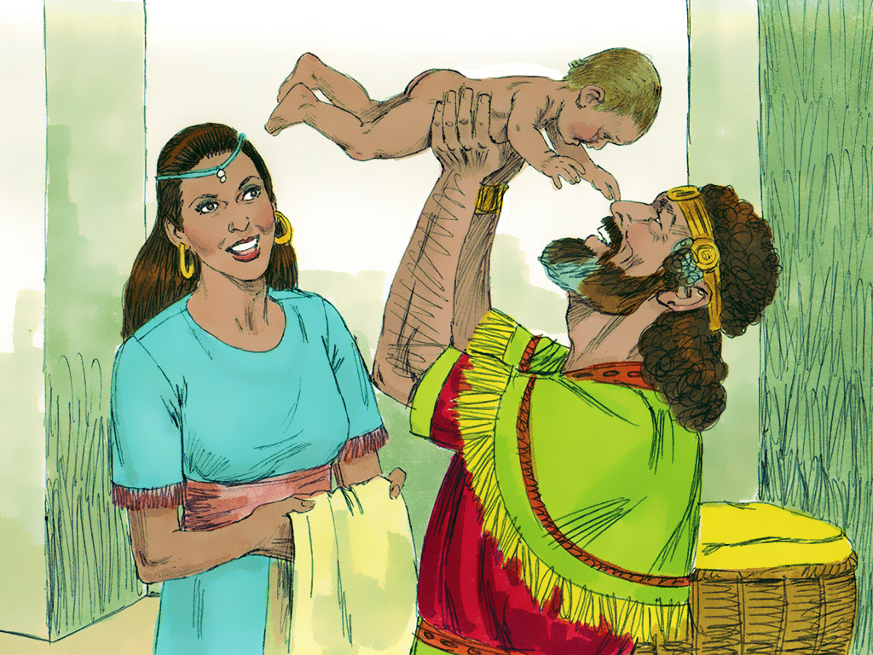
大卫写了
他认罪悔改
的诗篇51
神就祝福他
给了他所罗门王

Slide 14
LOVE LIFTED ME
主爱救我
51:1"Have mercy on me, O God, according to your steadfast love; according to your abundant mercy blot out my transgressions." “神啊！求你按你的慈爱怜恤我，按你丰盛的慈悲涂抹我的过犯。”

Slide 15
LOVE LIFTED ME
主爱救我
15:2 "Wash me thoroughly from my iniquity, and cleanse me from my sin!" “求你将我的罪孽洗除净尽，并除我的罪。”

Slide 16
LOVE LIFTED ME
主爱救我
15:3 "For I know my transgressions, and my sin is ever before me." “因为我知道我的过犯，我的罪常在我面前。”

Slide 17
LOVE LIFTED ME
主爱救我
51:10 "Create in me a clean heart, O God, and renew a right spirit within me." “神啊！求你为我造清洁的心，使我里面重新有正直的灵。”

Slide 18
LOVE LIFTED ME
主爱救我
15:11 "Cast me not away from your presence, and take not your Holy Spirit from me." “不要丢弃我，使我离开你的面；不要从我收回你的圣灵。”

Slide 19
LOVE LIFTED ME
主爱救我
51:17 "The sacrifices of God are a broken spirit; a broken and contrite heart, O God, you will not despise." “神所要的祭，就是忧伤的灵。神啊！忧伤痛悔的心，你比不轻看。”
Illustration: Come as You Are

